Slide 1
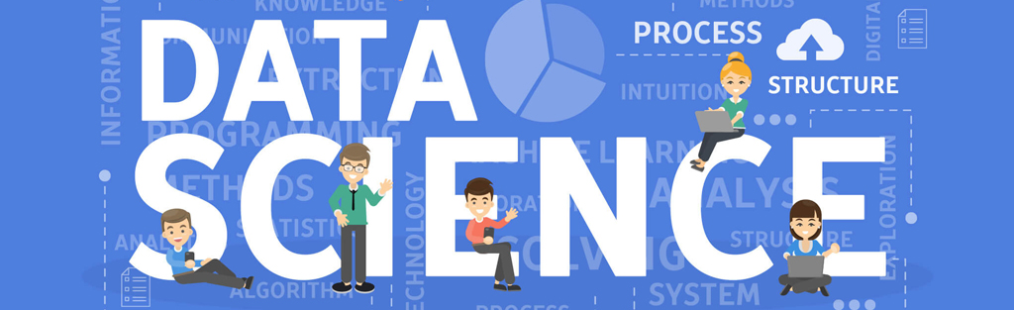
Wat is Data Science?
Concept om statistieken, data-analyse en aanverwante methoden te verenigen
Talen: Python, JavaScript, Scala en R

Slide 2
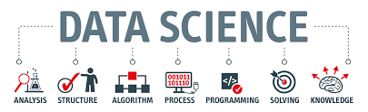
Wat is een Data Scientist?
Iemand die grote hoeveelheden data verwerkt uit verschillende bronnen om deze om te zetten naar bruikbare informatie
De volgende vaardigheden zijn van belang:

